Slide 1


KEIJO
KEIJO 2018-2020

Slide 2

ESR rahoitus vuosille
2018-2020
ESR toimintalinja 3
9.1. Nuorten ja muiden erityisryhmien työllistyminen

Slide 3
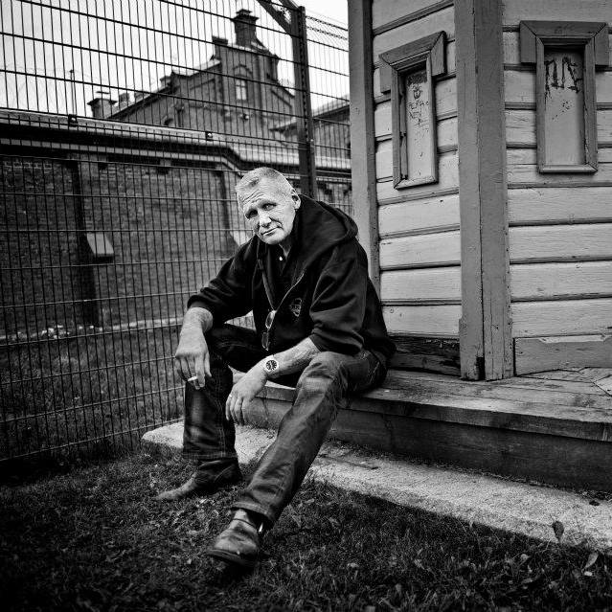
IDEAN ISÄ
JARMO
ERONEN

Slide 4

KEIJO kokemusasiantuntijuus edistämässä itsenäisyyttä ja osallisuutta
Hankkeen päätoteuttajana toimii Valo-Valmennusyhdistys ry yhdessä osatoteuttajien Silta-Valmennusyhdistys ry:n ja Laurea-ammattikorkeakoulu Oy:n kanssa. Rikosseuraamuslaitos toimii hankkeen yhteistyökumppanina.
Yhteishankkeessa on hanketoimijoiden lisäksi mukana Stadin ammattiopisto sekä työvoimapalvelut.

Slide 5

KEIJO-hankkeeseen liittyvä kiinnostus on ollut meistä yllättävää

Slide 6

KEIJO
Hankkeen kohderyhmänä ovat rikos- ja päihdetaustaiset henkilöt, joiden oma toipuminen on edennyt ja joiden tavoitteena on suunnata kohti koulutusta ja kohti avoimia työmarkkinoita.
Hankkeen keskeisenä ajatuksena on tarjota mielekäs väylä työelämään kiinnittymiseksi ja samalla vahvistaa tuloksellisen toimijuuden kautta myönteistä yhteiskuntaan kuulumisen kokemusta.
Tavoitteena on myös, että hankkeessa kokeiltava laaja ammatillinen koulutusmalli siirtyy myöhemmin osaksi virallisia koulutusrakenteitamme.

Slide 7

KEIJO
Hankkeen aikana kehitettävä koulutus koostuu oppisisältöjen lisäksi kahdesta kokonaisuuden läpiviemistä tukevasta prosessista. Näitä ovat;
ohjauksellinen prosessi
  - oman toipumisprosessin ohjattu läpikäyminen
tiivis työhönvalmennus
  - tavoitteena on tuetusti ohjata koulutuksen käyneet kohti jatko-opintoja ja avoimia työmarkkinoita.
Harjoittelujakson aikana valmistetaan myös portfolio, joka toimii osaltaan ammatillisen kasvun välineenä.
Lisäksi suunnitellaan ammatilliseen koulutukseen liittyvää osaamisen hankkimista yhdessä koulutuksen ja työvoima-alan asiantuntijoiden kanssa.

Slide 8

KEIJO
Koulutusmalli kehitetään kokeneiden rikosseuraamus- ja päihdekuntoutustoimijoiden tiiviillä yhteistyöllä. Hankkeen aikana koulutussisältöjä ja toimintakonseptia testataan ja sovelletaan rikos- ja päihdetaustaisten asiakkaiden kanssa.
Hankkeessa selvitetään myös koulutukseen osallistuneiden työllistymisen ja jatkokouluttautumisen mahdollisuuksia yhdessä työelämän ja koulutuksen järjestäjien kanssa.
Hankkeen lopullisena tuloksena ovat;
kokemusasiantuntijakoulutuksen malli sekä
alustava ehdotus opetussuunnitelmalle ja näyttötutkinnon rakenteelle.

Slide 9

HANKKEEN KANNALTA KIINNOSTAVIA
KÄSITTEITÄ
OSALLISUUS
VERTAISUUS
KOKEMUSASIANTUNTIJUUS

Slide 10

KOKEMUS-ASIANTUNTIJUUS
- Expert by experience -
MIKSI SITÄ TARVITAAN?
Rikosseuraamusalan käytänteiden kehittämisessä, kehittämishankkeissa, koulutuksissa, julkisessa keskustelussa, päätöksenteossa.
KEIJO-HANKKEESSA
OSALLISTUJIEN KASVUA KOKEMUSASIANTUNTIJOIKSI TUETAAN

Slide 11

KEIJOn alustava OPS 15 op.

Slide 12

BIKVA
Mallin lähtökohtana on asiakkaiden näkemykset palveluiden laadusta ja vaikuttavuudesta. Osallisten näkemykset ja kokemukset välitetään organisaation eri tasoille ja lopulta poliittisille päättäjille. Asiakkaiden kokemukset pyrkivät näin toimimaan muutosvoimana työn kehittämisessä. Bikvan prosessi koostuu neljästä vaiheesta (Krogstrup 2004)
Lähteet
Kuvat Jarmo Eronen ja Unsplash
Krogstrup, Hanne Kathrine (2004). Asiakaslähtöinen arviointi :Bikva-malli, http://www.julkari.fi/handle/10024/75625

